Slide 1
2022秋 程序设计 Lab4
位运算

Slide 2
Lab3 回顾
【作业选择1】语句printf(“##\b\b##”);在屏幕上的的输出结果是 D
A. ##bb##
B. ##\b\b##
C. ####
D. ##
语句printf(“###\b\b\b&&”)的输出：&&#

Slide 3
Lab3 回顾
【作业选择2】语句printf("%d＼n",sizeof("\t\"\\\064\x0D\n"));的输出结果是 B
A. 16
B. 7
C. 6
D. 5
\t | \” | \\ | \064 | \x0D | \n | \0
字符串：
\-8进制,
064-值
\x-16进制,
0D-值
字符串常量末尾自动添加，作为字符串结束的标志

Slide 4
Lab3 回顾
【作业选择3】
int a=2, c=5;
printf(“a=%%d,b=%%d\n”, a, c );
程序运行后的输出结果是 A
A. a=%d,b=%d
B. a=%2,b=%5
C. a=%%d,b=%%d
D. a=2,b=5
%%——转义，输出一个%

Slide 5
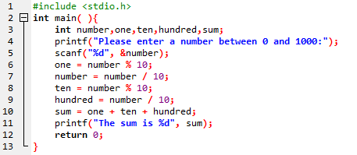
Lab3 回顾
【作业简答1】求一个整数各位数的和）编写程序，读取一个0和1000之间的整数，并将该整数的各位数字相加。例如：整数是932，各位数字之和为14.

Slide 6
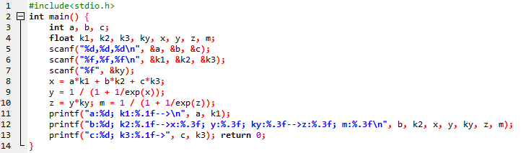
Lab3 回顾
【Lab3Task1】神经元的前向传播

Slide 7
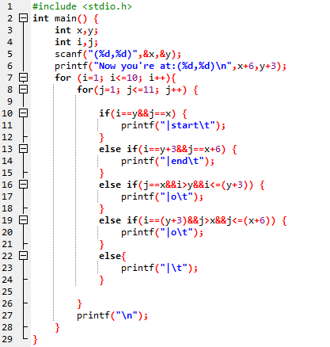
Lab3 回顾
【Lab3Task2】计算小黄的坐标
当前在(j,i)位置上有5种输出情况：
初始位置：j=x，i=y
结束位置：j=x+6，i=y+3
向下走过程：j=x，y<i<=y+3
向右走过程：i=y+3，x<j<=x+6
其它空白棋盘格

Slide 8
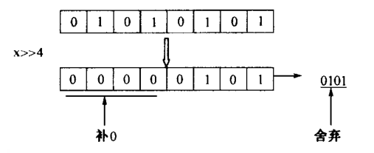
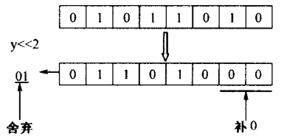
Lab4 位运算
移位运算：对整形数的每一位向右或向左移动
变量名>>右移位的位数，x>>4，将x的各位依次向右移4位
变量名<<左移位的位数，y<<2，将y的各位依次向左移2位
在移位的过程中，变量一端被移出的位被舍弃，另一端空出的位用0填补

Slide 9
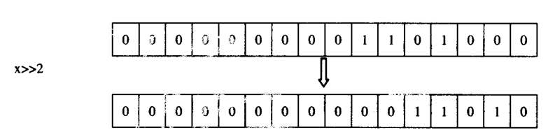
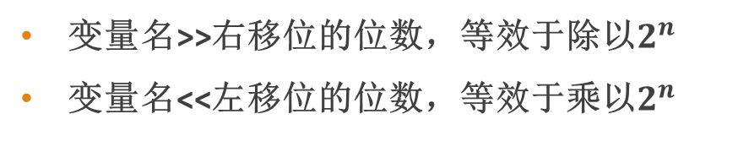
Lab4 位运算
移位运算：对整形数的每一位向右或向左移动
变量名>>右移位的位数，等效于除以$2^{n}$
变量名<<左移位的位数，等效于乘以$2^{n}$
x=104($2^{6}+2^{5}+2^{3}$)，x>>2→x=26 ($2^{4}+2^{3}+2^{1}$)

Slide 10
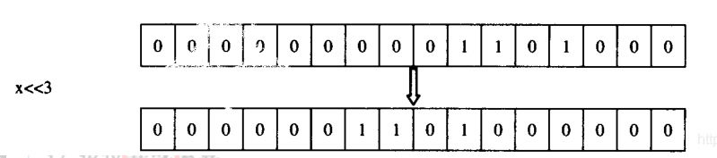
Lab4 位运算
移位运算：对整形数的每一位向右或向左移动
变量名>>右移位的位数，等效于除以$2^{n}$
变量名<<左移位的位数，等效于乘以$2^{n}$
x=104($2^{6}+2^{5}+2^{3}$)，x<<3→x=832 ($2^{9}+2^{8}+2^{4}$)

Slide 11
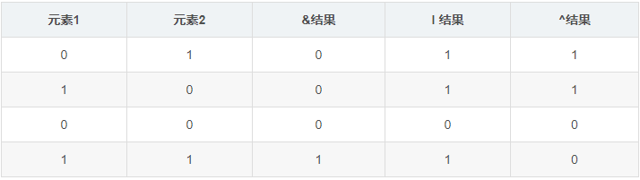
Lab4 位运算
按位与运算&：两个运算数中相应位均为1，则该位的值为1，否则为0
按位或运算|：两个运算数中相应位至少一个为1，则该位的值为1，否则为0
按位异或运算^：两个运算数中相应位不同，则该位的值为1，否则为0

Slide 12
Lab4 位运算
按位非运算~：将每一位取反
原码：符号位加上其真值的绝对值，第一位为符号位，0-正，1-负
反码：
正数：其本身，=原码
负数：在原码的基础上，符号位不变，其余各位取反
补码：
正数：其本身，=原码
负数：反码+1
在计算机中，数值都以补码的形式存储
原→（取反） →反→ （+1）→补（-1）→反→（取反） →原

Slide 13
Lab4 位运算
按位非运算~：将每一位取反
负数的存储：以补码的形式存储，将其对应正数二进制表示的所有位取反后加1
-1对应正数的二进制表示：0000 0001，取反：1111 1110，加1：1111 1111
~8
8计算机中存储的形式(补码)：0000 1000
~8计算机中存储的形式(补码)：1111 0111
~8反码(补码-1)：1111 0110
~8原码(反码取反)：1000 1001=-9
~-5
-5计算机中存储的形式(补码)：1111 1011
~-5计算机中存储的形式(补码)：0000 0100
~-5原码：0000 0100=4

